Slide 1
Открытый текст как политика общения
Как передать информацию о бюджете?
Цифровые инструменты, Информационные технологии и Установление контакта с гражданами
Загреб, Хорватия, 23 мая, 2018 г.
Тарик Грацида
Координатор по коммуникациями и технологиям GIFT
@fiscaltrans

Slide 2
10,000,000,000

Slide 3
100,000,000,000

Slide 4
КАК
передать
информацию о бюджете?

Slide 5
СОЗДАТЬ
ГРАФИЧЕСКУЮ
МОДЕЛЬ
НЕ ОЗНАЧАЕТ
ДОВЕСТИ ИНФОРМАЦИЮ ДО КРУГА ЗАИНТЕРЕСОВАННЫХ ЛИЦ

Slide 6
100,000,000,000

Slide 9
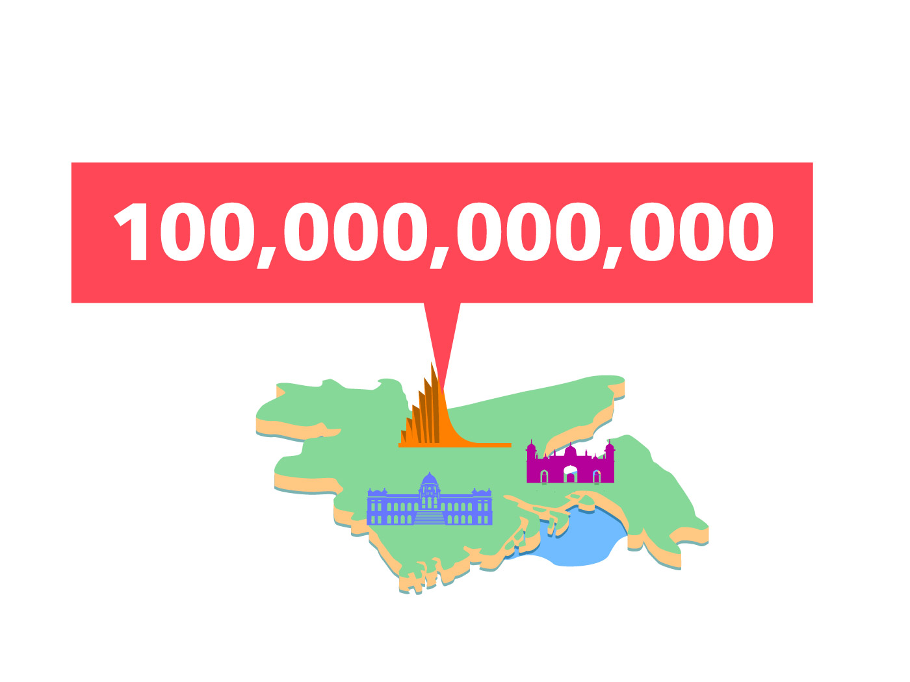

Slide 11
ВАЖНО НЕ ТОЛЬКО
СОЗДАВАТЬ ФОРМЫ,
ВАЖНО ТАКЖЕ
ПЕРЕДАТЬ ИНФОРМАЦИЮ
Фраскара

Slide 12
КАК
передать
информацию о бюджете?

Slide 13
СЕГМЕНТАЦИЯ

Slide 14
СЕГМЕНТАЦИЯ

Slide 15
СЕГМЕНТАЦИЯ

Slide 16
СЕГМЕНТАЦИЯ
ИНФОРМАЦИИ
ЧТОБЫ СДЕЛАТЬ ЕЕ ЛЕГКО УСВАИВАЕМОЙ

Slide 18
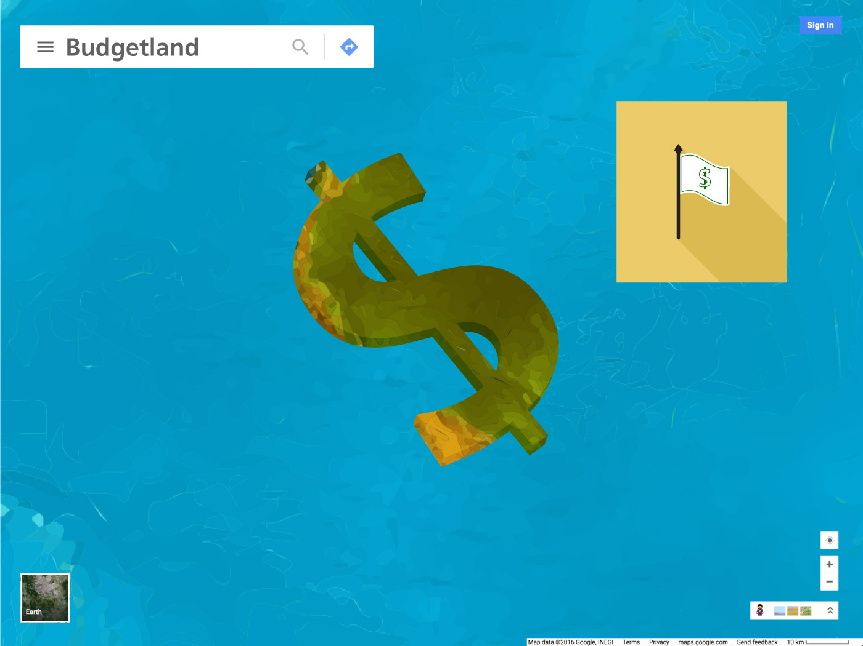

Slide 19
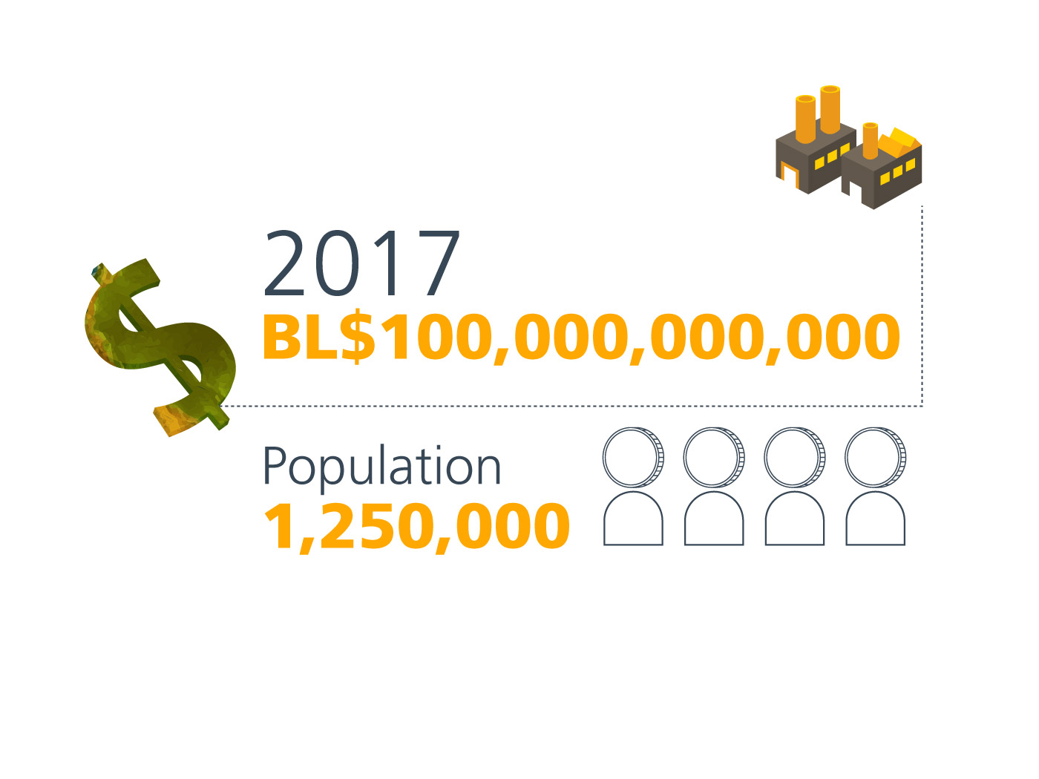
2018
100,000,000,000 млрд долларов США

Slide 20
2018
100,000,000,000 млрд долларов США
Билл понял

Slide 21
2018
100,000,000,000 млрд долларов США
Население
1,250,000

Slide 22
80,000
Билл понял

Slide 23
ИНФОРМАЦИЯ
ДОЛЖНА БЫТЬ
СМОДЕЛИРОВАНА ТАКИМ ОБРАЗОМ,
ЧТОБЫ ЛЮДИ МОГЛИ
ПОНИМАТЬ ЕЕ

Slide 24
ИНФОРМАЦИЯ
ДОЛЖНА БЫТЬ
СМОДЕЛИРОВАНА ТАКИМ ОБРАЗОМ
ЧТОБЫ ЛЮДИ МОГЛИ
ПОНИМАТЬ ЕЕ
простота

Slide 25
ИНФОРМАЦИЯ
ДОЛЖНА БЫТЬ
СМОДЕЛИРОВАНА ТАКИМ ОБРАЗОМ
ЧТОБЫ ЛЮДИ МОГЛИ
ПОНИМАТЬ ЕЕ
насыщенность текста?

Slide 26
ИНФОРМАЦИЯ
ДОЛЖНА БЫТЬ
СМОДЕЛИРОВАНА ТАКИМ ОБРАЗОМ
ЧТОБЫ ЛЮДИ МОГЛИ
ПОНИМАТЬ ЕЕ
насыщенность текста

Slide 27
ИНФОРМАЦИЯ
ДОЛЖНА БЫТЬ
СМОДЕЛИРОВАНА ТАКИМ ОБРАЗОМ
ЧТОБЫ ЛЮДИ МОГЛИ
ПОНИМАТЬ ЕЕ
70%
30%

Slide 28
СТАЛКИВАЯСЬ С ТАКИМ ОБИЛИЕМ ГРАФИКИ НА УЛИЦАХ,
МЫ МОЖЕМ ВОСПРИНИМАТЬ ЛИШЬ САМУЮ МАЛОСТЬ.

Slide 29
СТАЛКИВАЯСЬ С ТАКИМ ОБИЛИЕМ ГРАФИКИ НА УЛИЦАХ,
МЫ МОЖЕМ ВОСПРИНИМАТЬ ЛИШЬ САМУЮ МАЛОСТЬ.
МЫ ДОЛЖНЫ РАЗДЕЛЯТЬ ИНФОРМАЦИЮ НА СОСТАВНЫЕ ЧАСТИ И МОДЕЛИРОВАТЬ ЕЕ

Slide 30
СТАЛКИВАЯСЬ С ТАКИМ ОБИЛИЕМ ГРАФИКИ НА УЛИЦАХ,
МЫ МОЖЕМ ВОСПРИНИМАТЬ ЛИШЬ САМУЮ МАЛОСТЬ.
МЫ ДОЛЖНЫ РАЗДЕЛЯТЬ ИНФОРМАЦИЮ НА СОСТАВНЫЕ ЧАСТИ И МОДЕЛИРОВАТЬ ЕЕ
• ИНФОРМАЦИЯ БУДЕТ НЕВИДИМОЙ ДЛЯ ЗАИНТЕРЕСОВАННОГО КРУГА ЛИЦ, ЕСЛИ ГРАФИКА НЕ СВЯЗАНА С ТЕМОЙ

Slide 31
СТАЛКИВАЯСЬ С ТАКИМ ОБИЛИЕМ ГРАФИКИ НА УЛИЦАХ,
МЫ МОЖЕМ ВОСПРИНИМАТЬ ЛИШЬ САМУЮ МАЛОСТЬ.
МЫ ДОЛЖНЫ РАЗДЕЛЯТЬ ИНФОРМАЦИЮ НА СОСТАВНЫЕ ЧАСТИ И МОДЕЛИРОВАТЬ ЕЕ
• ИНФОРМАЦИЯ БУДЕТ НЕВИДИМОЙ ДЛЯ ЗАИНТЕРЕСОВАННОГО КРУГА ЛИЦ, ЕСЛИ ГРАФИКА НЕ СВЯЗАНА С ТЕМОЙ
• НЕЗАИНТЕРЕСОВАННЫЙ КРУГ ЛИЦ, ОБРАТИВШИЙ ВНИМАНИЕ НА ГРАФИКУ, УТРАТИТ ИНТЕРЕС К ИНФОРМАЦИИ, ЕСЛИ ОНА НЕ РАЗДЕЛЕНА НА ЧАСТИ.

Slide 32
ИНФОРМАЦИЯ
ДОЛЖНА БЫТЬ
СМОДЕЛИРОВАНА ТАКИМ ОБРАЗОМ
ЧТОБЫ ЛЮДИ МОГЛИ
ПОНИМАТЬ ЕЕ
простота визуального восприятия

Slide 33
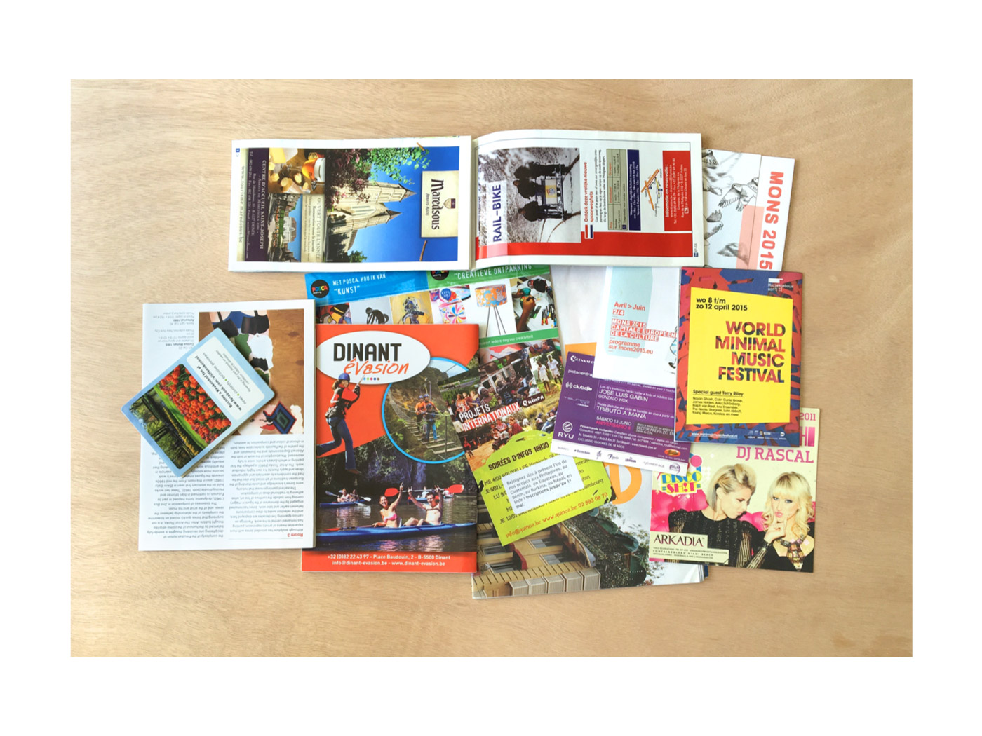

Slide 34
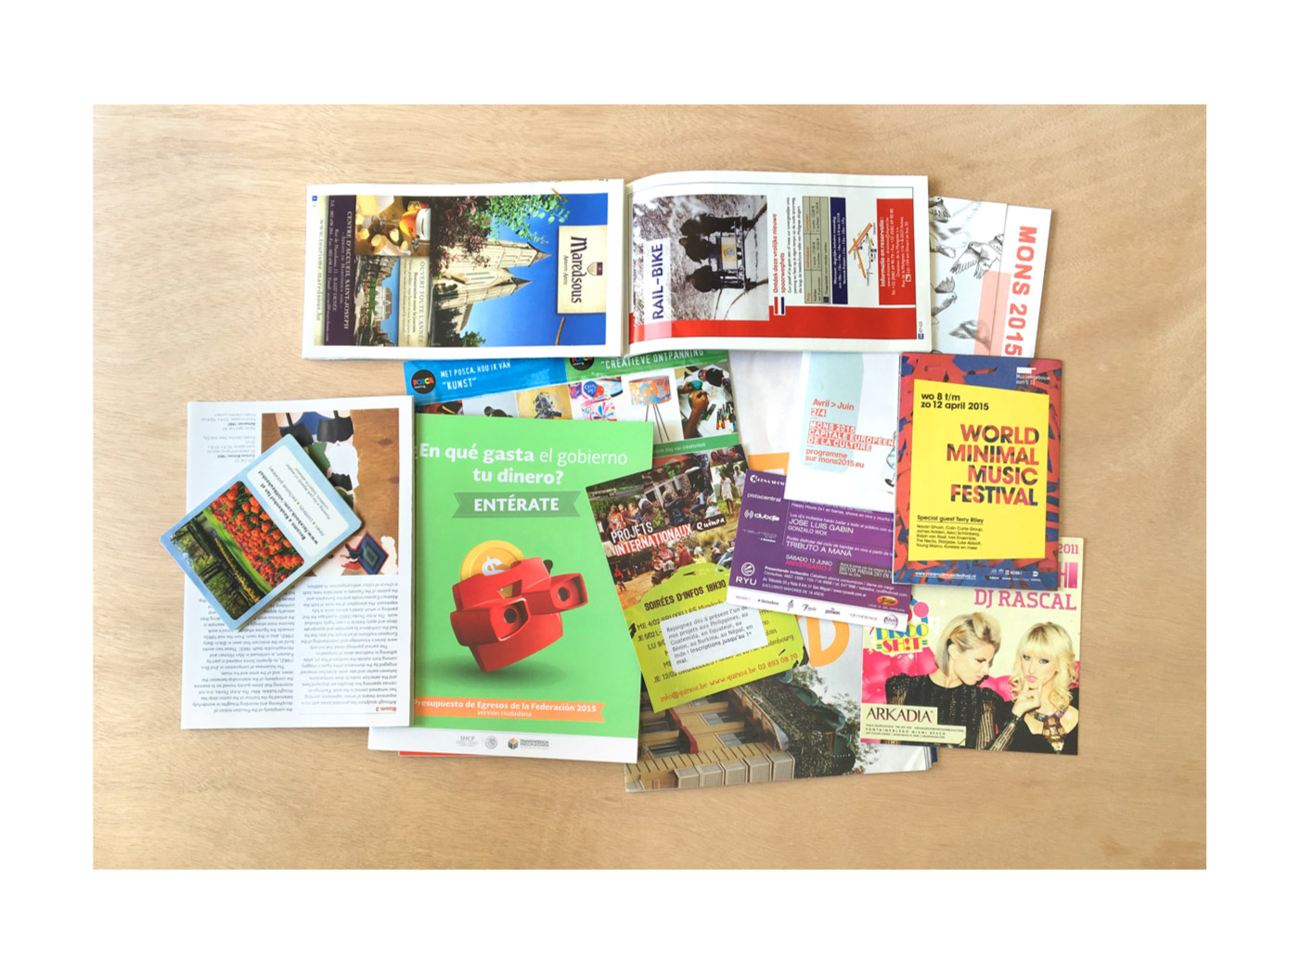

Slide 36
НЕ НАДО
ИМИТИРОВАТЬ

Slide 40
ДАВАЙТЕ ГОВОРИТЬ
УВЕРЕННО

Slide 41
ИНФОРМАЦИЯ
ДОЛЖНА БЫТЬ
СМОДЕЛИРОВАНА ТАКИМ ОБРАЗОМ
ЧТОБЫ ЛЮДИ МОГЛИ
ПОНИМАТЬ ЕЕ
война
мир

Slide 43
ФОРМАТ
ГОВОРИТ
ОБ ОБЪЕМАХ

Slide 45
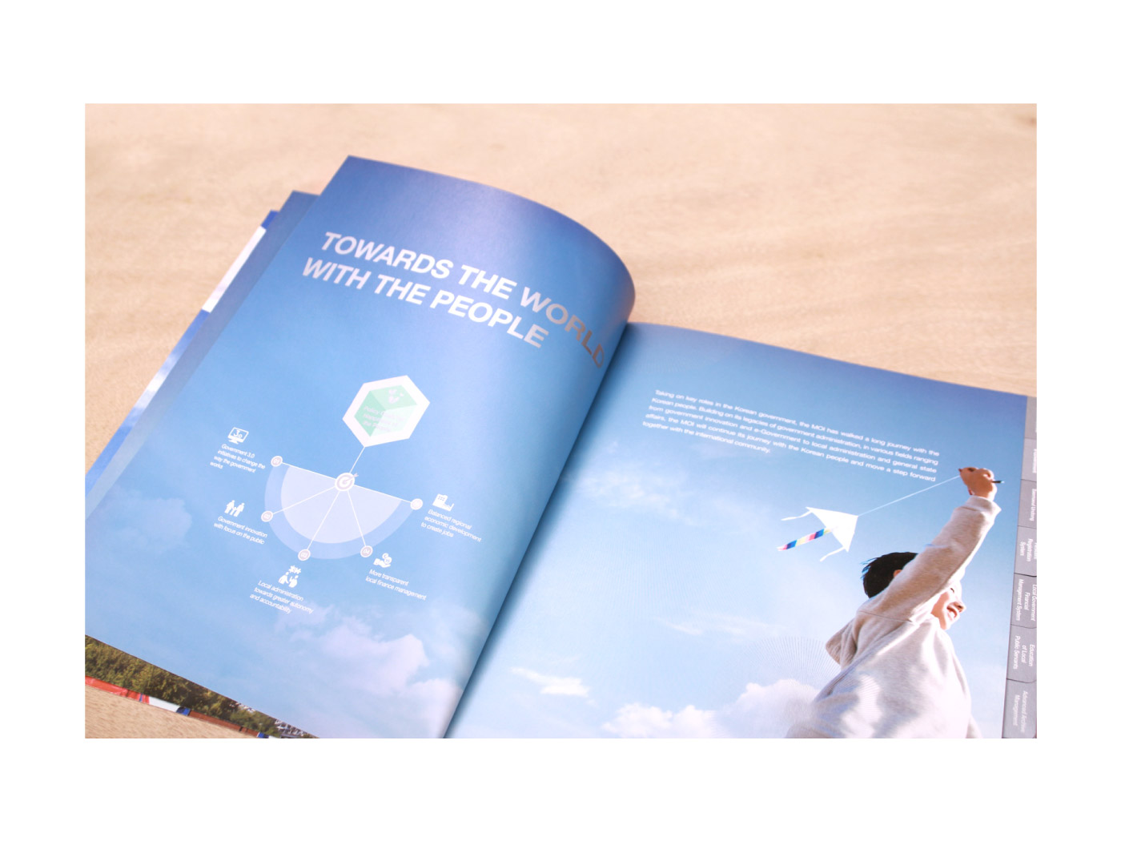

Slide 46
ПОРТАЛЫ
ПРОФЕССИОНАЛЬНОЙ ПРОЗРАЧНОСТИ
С ГРАФИЧЕСКИМ ОФОРМЛЕНИЕМ,
КОТОРЫЕ НЕ ВЫЗЫВАЮТ
ПОДОЗРЕНИЙ В ОТНОШЕНИИ
ЦИФР

Slide 47
ОТНОСИТЕСЬ С УВАЖЕНИЕМ
К КОРПОРАТИВНОМУ
ИМИДЖУ

Slide 48
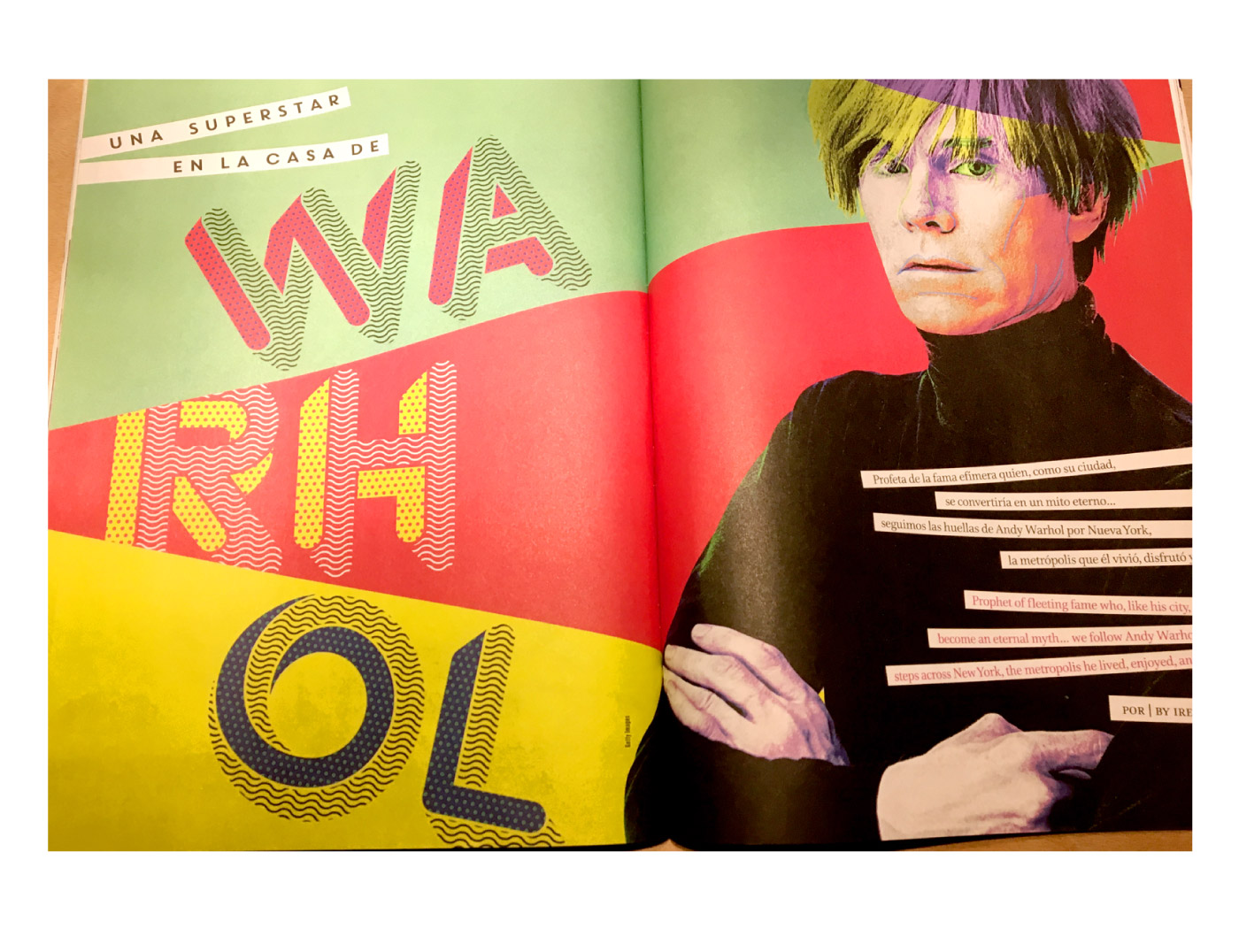

Slide 53
ПОРЯДОК
=
ДОВЕРИЕ

Slide 55
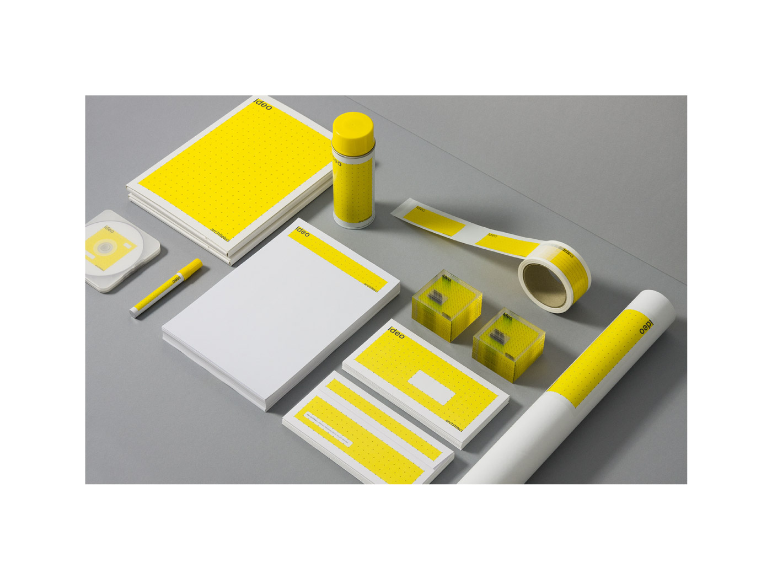

Slide 56
БЮДЖЕТ

Slide 57
ВНУТРЕННИЕ
СООБЩЕНИЯ
= ВНЕШНИЕ
СООБЩЕНИЯ

Slide 58
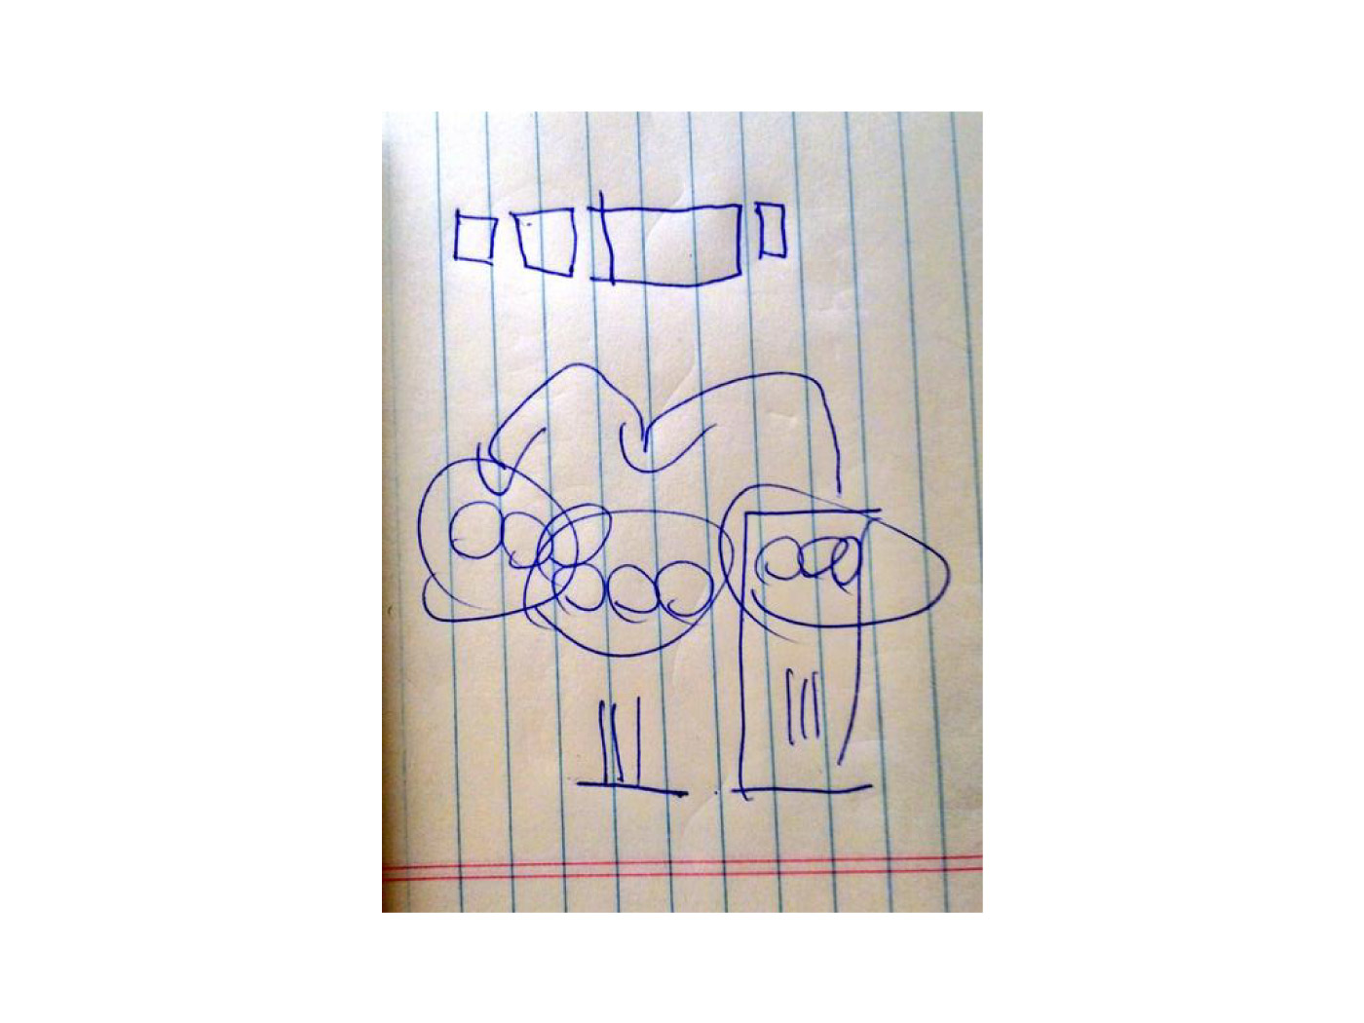

Slide 59
ПРОВЕРКА

Slide 60
АУДИТОРИЯ

Slide 61
СПЕЦИАЛЬНАЯ
АУДИТОРИЯ
НЕСПЕЦИАЛЬНАЯ
АУДИТОРИЯ

Slide 62
Окружение
Повседневная жизнь
Школа
Жилой район
НЕСПЕЦИАЛЬНАЯ
АУДИТОРИЯ

Slide 63
СПЕЦИАЛЬНАЯ
АУДИТОРИЯ
Организации гражданского общества
Журналистская
Академия
И т.д.

Slide 64
ИНФОРМАЦИЯ
ДОЛЖНА БЫТЬ
СМОДЕЛИРОВАНА ТАКИМ ОБРАЗОМ
ЧТОБЫ ЛЮДИ МОГЛИ
ПОНИМАТЬ ЕЕ
Никогда не знаешь ...

Slide 65
ИНФОРМАЦИЯ
ДОЛЖНА БЫТЬ
СМОДЕЛИРОВАНА ТАКИМ ОБРАЗОМ
ЧТОБЫ ЛЮДИ МОГЛИ
ПОНИМАТЬ ЕЕ
Только текст?

Slide 66
Мы живем в
ОБЩЕСТВЕ С ВИЗУАЛЬНЫМ ВОСПРИЯТИЕМ,
в котором фотографии,
видео, иллюстрации,
и т.д. преобладают
и ускоряют
передачу текста

Slide 67
Исследования показали,
что мозг
воспринимает графику в
60,000
раз быстрее
чем текст

Slide 68
10 ПОДСКАЗОК
Применить графическую форму для числа не означает довести информацию до людей
Представление несегментированной информации - пустая трата времени
Не надо имитировать, просто воодушевляйтесь
Выражайтесь уверенно, избегайте тональности официальной рекламы
Формат говорит об объемах
Уважайте корпоративный имидж
Бюджет
Надежный обмен информацией внутри компании для передачи внешних сообщений
Проверка
Аудитория
11?

Slide 69
10 ПОДСКАЗОК
КАК
передать
информацию о бюджете?

Slide 70
11?

Slide 71
ЛЮДИ ЛЮБЯТ
СЧИТАТЬ

Slide 72
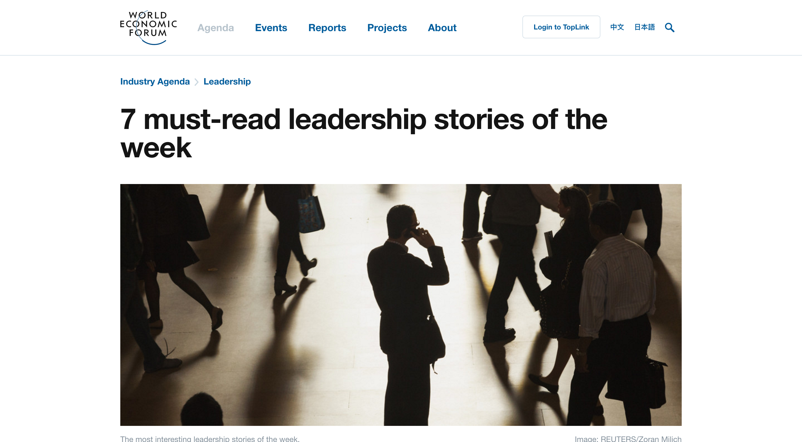

Slide 73
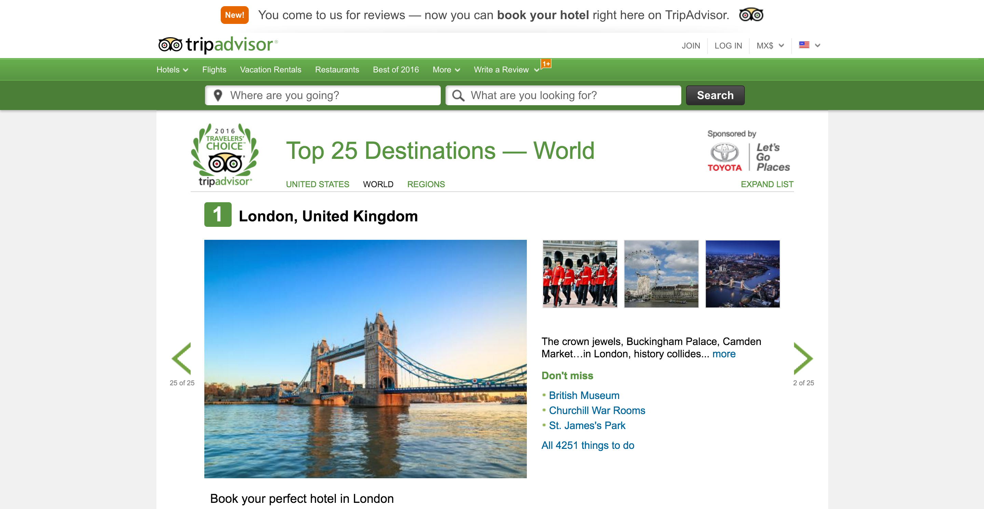

Slide 74
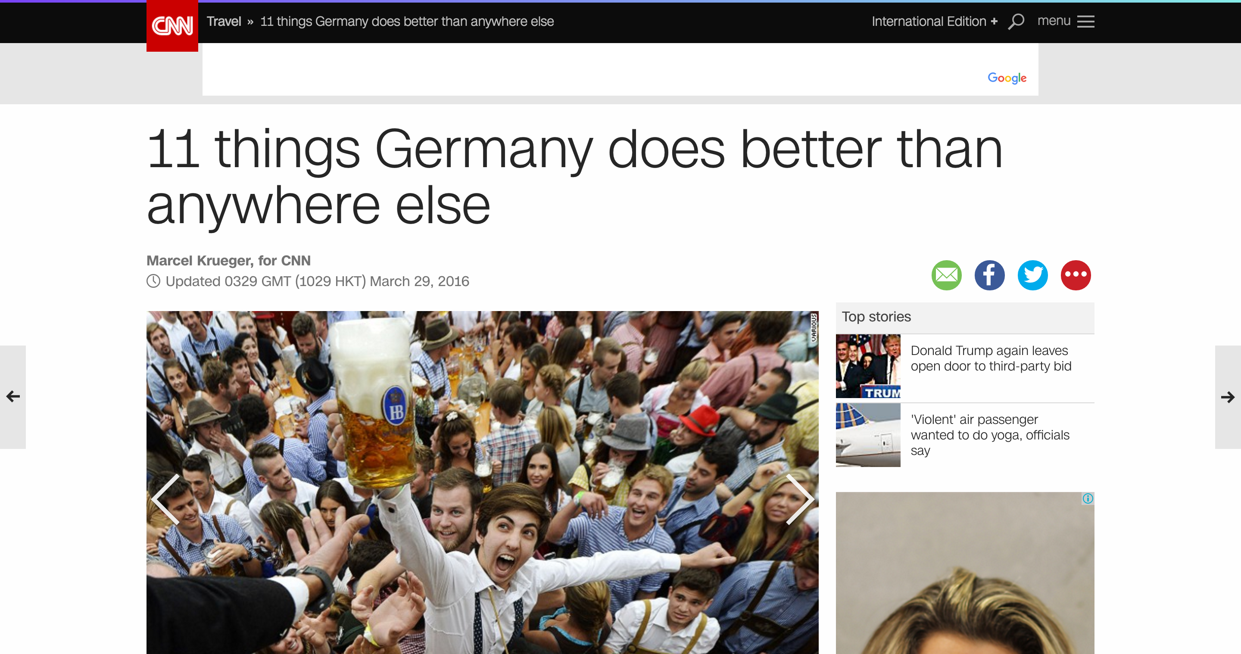

Slide 75
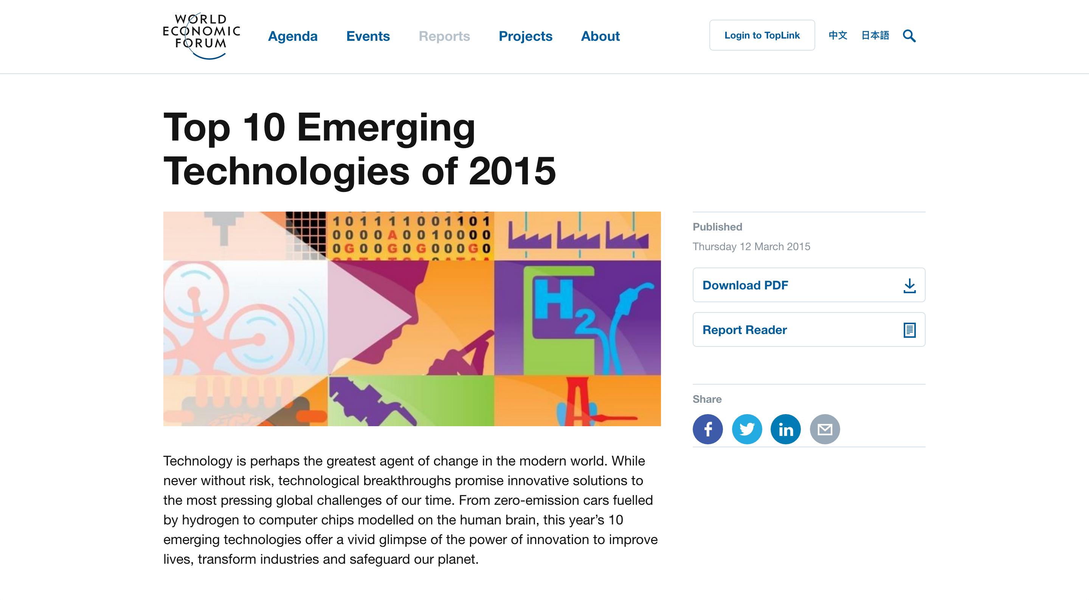

Slide 76
Присоединяйтесь к нам!
@fiscaltrans
www.fiscaltransparency.net

